Slide 2
Nel 1981, nel primo incontro femminista latino-americano e caraibico svoltosi a Bogotà, in Colombia, venne deciso di celebrare il 25 novembre come la Giornata Internazionale della violenza contro le donne, in memoria delle sorelle Mirabal.

Slide 3
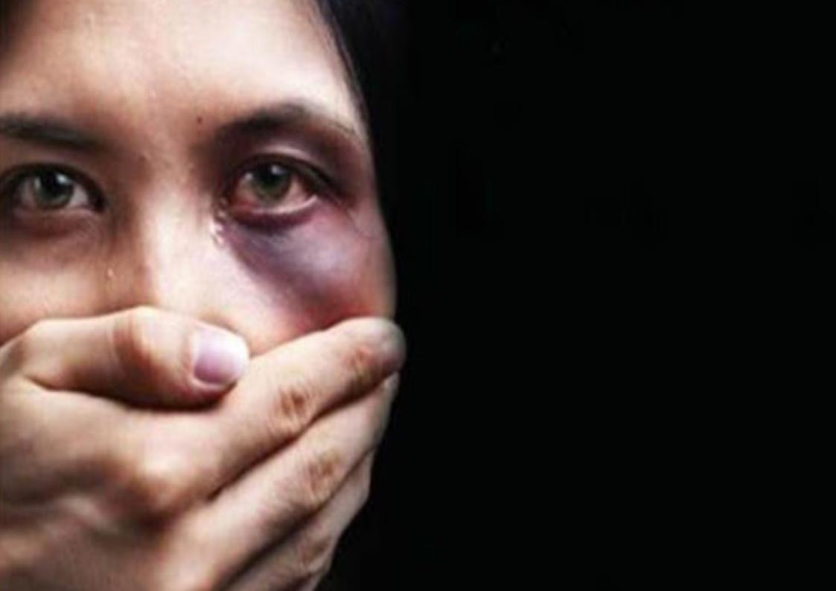
OGNI TRE GIORNI IN ITALIA
UNA DONNA VIENE UCCISA

Slide 4
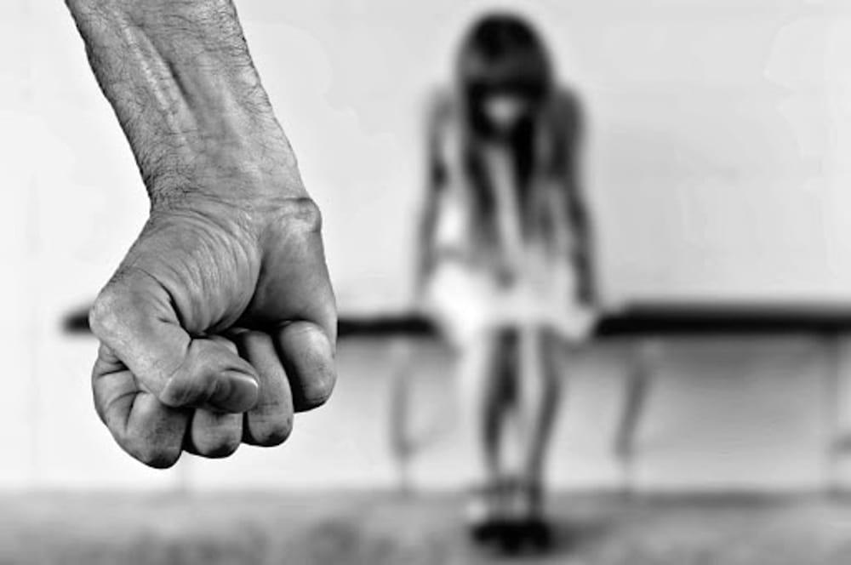
Da gennaio al 14 novembre 2021 sono state 103 le donne uccise in Italia, di cui 87 in ambito familiare e affettivo e di queste 60 hanno trovato la morte per mano di mariti, fidanzati e compagni.

Slide 5
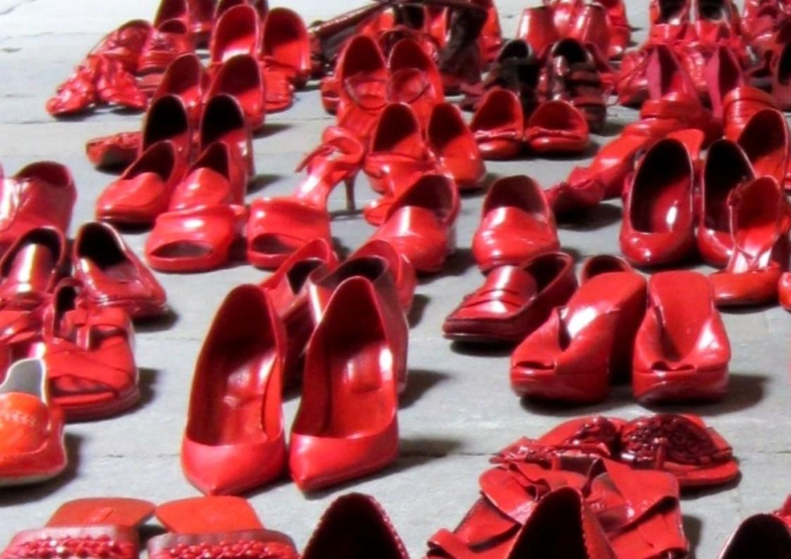
Le scarpe rosse sono diventate il simbolo per dire
BASTA AL FEMMINICIDIO ED ALLA VIOLENZA FEMMINILE.
Un simbolo di protesta contro gli abusi...

Slide 6
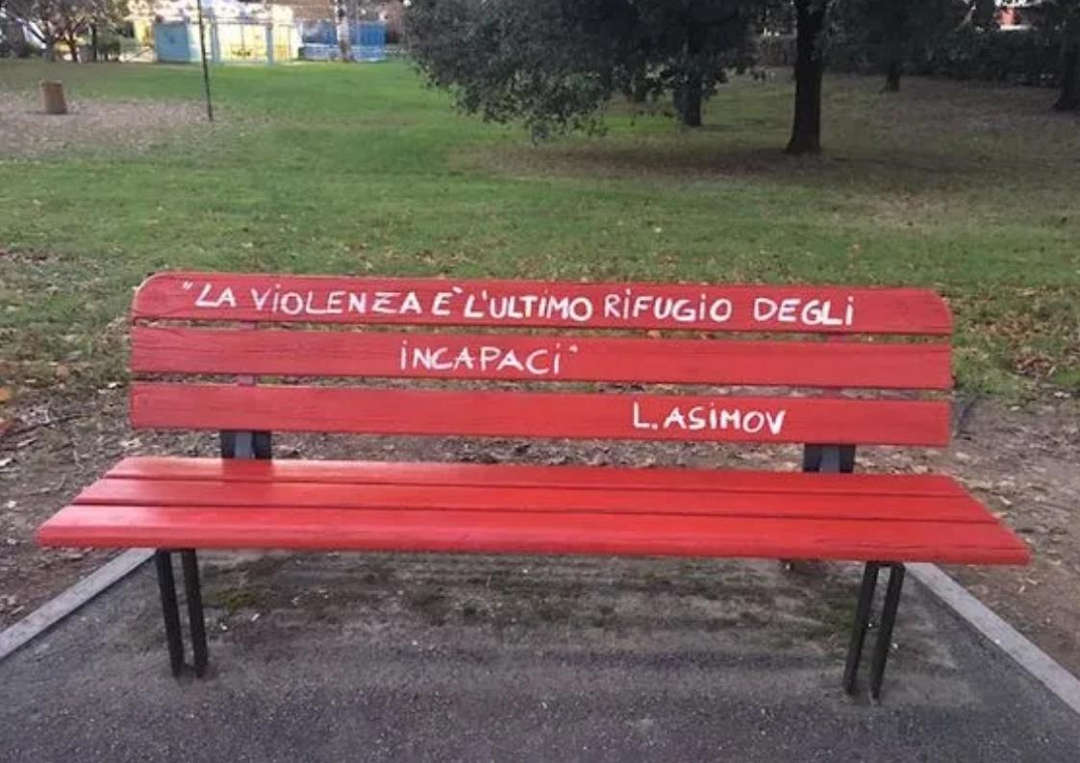
La panchina rossa, colore del sangue, è il simbolo del posto occupato da una donna che non c’è più, portata via dalla violenza. La panchina è il simbolo di un percorso di sensibilizzazione verso il femminicidio e la violenza maschile sulle donne.

Slide 8
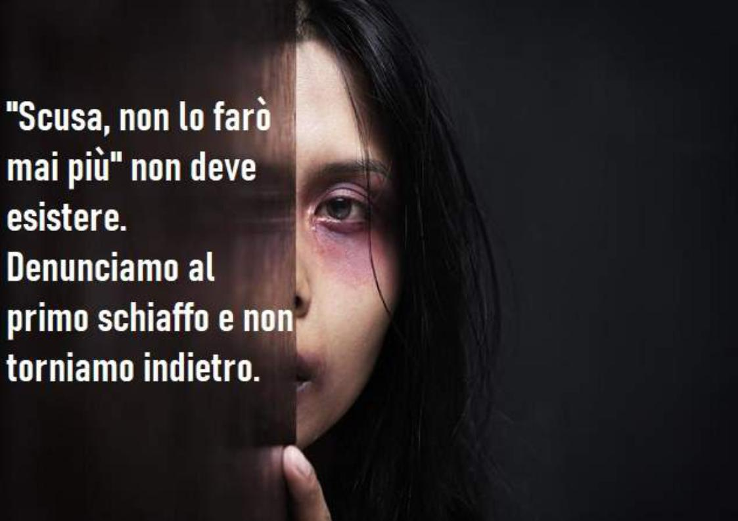
1522
ANTIVIOLENZA
E STALKING

Slide 9
BASTA
VIOLENZA
SULLE
DONNE

Slide 10
Questo semplice nastrino bianco ha in sè un significato di grande importanza: esso riassume l’impegno che gli uomini hanno deciso di portare avanti in prima persona, per dire no alla violenza sulle donne.
Questa campagna è giunta in Italia nel 2006, in occasione della Giornata mondiale contro la violenza alle donne.

Slide 11
STOP VIOLENCE AGAINST WOMEN
25 NOVEMBER

